Slide 1

CSS3页面元素修饰

Slide 2
CSS3圆角
border-radius属性
  border-radius（含义是“边框半径”）。
  为这个属性提供一个值，就能同时设置四个圆角的半径。
  所有合法的CSS度量值都可以使用：em、ex、pt、px、百分比等等。

Slide 3

一个div方框

Slide 4

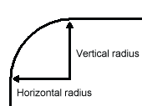
border-radius: 15px;
这条语句同时将每个圆角的"水平半径"（horizontal radius）和"垂直半径"（vertical radius）都设置为15px。

Slide 5
border-radius参数
可以同时设置1到4个值：
设置1个值，表示4个圆角都使用这个值
设置两个值，表示左上角和右下角使用第一个值，右上角和左下角使用第二个值。
设置三个值，表示左上角使用第一个值，右上角和左下角使用第二个值，右下角使用第三个值。
设置四个值，则依次对应左上角、右上角、右下角、左下角（顺时针顺序）。

Slide 6

border-radius: 15px 5px;

Slide 7

border-radius: 15px 5px 25px;

Slide 8

border-radius: 15px 5px 25px 0px;

Slide 9
border-radius参数
可以用斜杠设置第二组值。
  第一组值表示水平半径
  第二组值表示垂直半径
  第二组值也可以同时设置1到4个值，应用规则与第一组值相同

Slide 10

border-radius: 15px 5px / 3px;

Slide 11

border-radius: 15px 5px 25px / 3px 5px;

Slide 12

border-radius: 15px 5px 25px 5px
/ 3px 5px 10px 15px;

Slide 13
单个圆角的设置
* border-top-left-radius
* border-top-right-radius
* border-bottom-right-radius
* border-bottom-left-radius
都可以同时设置1到2个值
  设置1个值，表示水平半径与垂直半径相等
  设置2个值，第一个值表示水平半径，第二个值表示垂直半径。

Slide 14

border-top-left-radius: 15px;

Slide 15

border-top-left-radius: 15px 5px;

Slide 16
border-top-left-radius: 10px;
border-top-right-radius: 20px;
border-bottom-right-radius: 30px;
border-bottom-left-radius: 40px;

Slide 17
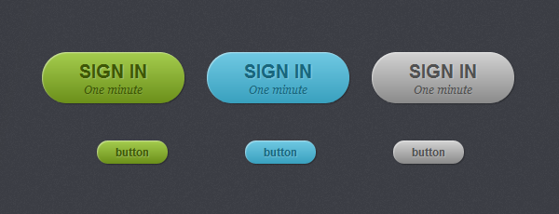
制作圆角按钮

Slide 18
CSS3 Transform
Transform字面上就是变形，改变的意思
  旋转rotate
  扭曲skew
  缩放scale
  移动translate
  矩阵变形matrix

Slide 19
语法：
transform ： none | <transform-function> [ <transform-function> ]*
transform: rotate | scale | skew | translate |matrix;
none:表示不变换；
<transform-function>表示一个或多个变换函数，以空格分开；同时对一个元素进行transform的多种属性操作，例如rotate、scale、translate三种，

Slide 20
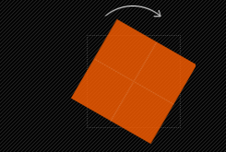
旋转rotate
rotate(<angle>) ：通过指定的角度参数对原元素指定一个2D rotation（2D 旋转），需先有transform-origin属性的定义。transform-origin定义的是旋转的基点，其中angle是指旋转角度，如果设置的值为正数表示顺时针旋转，如果设置的值为负数，则表示逆时针旋转。
transform:rotate(30deg):

Slide 21
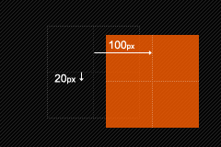
移动translate
移动translate分为三种情况
  translate(x,y)水平方向和垂直方向同时移动（也就是X轴和Y轴同时移动）；
  translateX(x)仅水平方向移动（X轴移动）；
  translateY(Y)仅垂直方向移动（Y轴移动
  translate(<translation-value>[, <translation-value>]) ：通过矢量[tx, ty]指定一个2D translation，tx 是第一个过渡值参数，ty 是第二个过渡值参数选项。
  translate(x,y),它表示对象进行平移，按照设定的x,y参数值,当值为负数时，反方向移动物体，其基点默认为元素 中心点，也可以根据transform-origin进行改变基点。
  transform:translate(100px,20px):

Slide 22
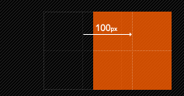
transform:translate
translateX(<translation-value>) ： 通过给定一个X方向上的数目指定一个translation。只向x轴进行移动元素，同样其基点是元素中心点，也可以根据transform-origin改变基点位置。
transform:translateX(100px):

Slide 23
缩放scale
缩放scale具有三种情况：
  scale(x,y)使元素水平方向和垂直方向同时缩放（也就是X轴和Y轴同时缩放）
  scaleX(x)元素仅水平方向缩放（X轴缩放）
  scaleY(y)元素仅垂直方向缩放（Y轴缩放）
  它们具有相同的缩放中心点和基数，其中心点就是元素的中心位置，缩放基数为1，如果其值大于1元素就放大，其值小于1则元素缩小

Slide 24
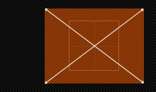
scale(<number>[, <number>])：
scale(<number>[, <number>])：提供执行[sx,sy]缩放矢量的两个参数指定一个2D scale（2D缩放）。如果第二个参数未提供，则取与第一个参数一样的值。
scale(X,Y)是用于对元素进行缩放，可以通过transform-origin对元素的基点进行设置，同样基点在元素中心位置；基中X表示水平方向缩放的倍数，Y表示垂直方向的缩放倍数，而Y是一个可选参数，如果没有设置Y值，则表示X，Y两个方向的缩放倍数是一样的。
transform:scale(2,1.5):

Slide 25
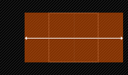
scaleX(<number>) ：
scaleX(<number>) ： 使用 [sx,1] 缩放矢量执行缩放操作，sx为所需参数。
scaleX表示元素只在X轴(水平方向)缩放元素，他的默认值是(1,1)，其基点一样是在元素的中心位置，我们同样是通过transform-origin来改变元素的基点。
transform:scaleX(2):

Slide 26
扭曲skew
扭曲skew具有三种情况
  skew(x,y)使元素在水平和垂直方向同时扭曲（X轴和Y轴同时按一定的角度值进行扭曲变形）
  skewX(x)仅使元素在水平方向扭曲变形（X轴扭曲变形）
  skewY(y)仅使元素在垂直方向扭曲变形（Y轴扭曲变形

Slide 27
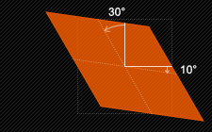
skew(<angle> [, <angle>]) ：
skew(<angle> [, <angle>]) ：X轴Y轴上的skew transformation（斜切变换）。第一个参数对应X轴，第二个参数对应Y轴。如果第二个参数未提供，则值为0，也就是Y轴方向上无斜切。
skew是用来对元素进行扭曲变形，第一个参数是水平方向扭曲角度，第二个参数是垂直方向扭曲角度。其中第二个参数是可选参数，如果没有设置第二个参数，那么Y轴为0deg。同样是以元素中心为基点
transform:skew(30deg,10deg):

Slide 28
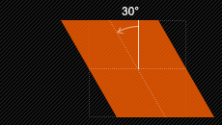
skewX(<angle>)
skewX(<angle>) ： 按给定的角度沿X轴指定一个skew transformation（斜切变换）。
skewX是使元素以其中心为基点，并在水平方向（X轴）进行扭曲变行，
transform:skewX(30deg)

Slide 29
改变元素基点transform-origin
主要作用就是让我们在进行transform动作之前可以改变元素的基点位置，
元素默认基点就是其中心位置，没有使用transform-origin改变元素基点位置的情况下，transform进行的rotate,translate,scale,skew,matrix等操作都是以元素自己中心位置进行变化的。
需要在不同的位置对元素进行这些操作，就可以使用transform-origin来对元素进行基点位置改变，使元素基点不在是中心位置，以达到你需要的基点位置。
transform-origin(X,Y):用来设置元素的运动的基点（参照点）。其中X和Y的值可以是百分值,em,px，其中X也可以是字符参数值left,center,right；Y和X一样除了百分值外还可以设置字符值top,center,bottom

Slide 30
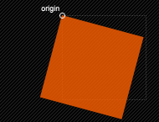
transform-origin：
top left | left top 等价于 0 0 | 0% 0%

Slide 31
transform-origin：
top | top center | center top 等价于 50% 0

Slide 32
transform-origin：
right top | top right 等价于 100% 0

Slide 33
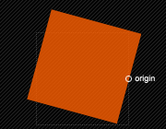
transform-origin：
right | right center | center right 等价于 100% 50%

Slide 34
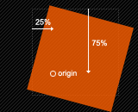
transform-origin：
transform-origin(25%,75%)

Slide 35
CSS3 transition
transition允许css的属性值在一定的时间区间内平滑地过渡。
这种效果可以在鼠标单击、获得焦点、被点击或对元素任何改变中触发，并圆滑地以动画效果改变CSS的属性值。

Slide 36
语法:
transition ： [<'transition-property'> || <'transition-duration'> || <'transition-timing-function'> || <'transition-delay'> [, [<'transition-property'> || <'transition-duration'> || <'transition-timing-function'> || <'transition-delay'>]]*
  执行变换的属性：transition-property
  变换延续的时间：transition-duration
  在延续时间段，变换的速率变化transition-timing-function
  变换延迟时间transition-delay。

Slide 37
transition-property:
transition-property ： none | all | [ <IDENT> ] [ ',' <IDENT> ]*
指定当元素其中一个属性改变时执行transition效果：
  none(没有属性改变)： transition马上停止执行
  all（所有属性改变）这个也是其默认值：元素产生任何属性值变化时都将执行transition效果
  indent（元素属性名）：可以指定元素的某一个属性值

Slide 38
ident
color: 通过红、绿、蓝和透明度组件变换（每个数值处理）如：background-color,border-color,color, outline-color等css属性；
length: 真实的数字 如：word-spacing,width,vertical-align,top,right,bottom,left,padding,outline-width,margin,min-width,min-height,max-width,max-height,line-height,height,border-width,border-spacing,background-position等属性；
percentage:真实的数字 如：word-spacing,width,vertical-align,top,right,bottom,left,min-width,min-height,max-width,max-height,line-height,height,background-position等属性；

Slide 39
transition-duration:
transition-duration ： <time> [, <time>]*
用来指定元素 转换过程的持续时间，取值：<time>为数值，单位为s（秒）,可以作用于所有元素，包括:before和:after伪元素。其默认值是0，也就是变换时是即时的。

Slide 40
transition-timing-function:
transition-timing-function ： ease | linear | ease-in | ease-out | ease-in-out | cubic-bezier(<number>, <number>, <number>, <number>) [, ease | linear | ease-in | ease-out | ease-in-out | cubic-bezier(<number>, <number>, <number>, <number>)]*
允许你根据时间的推进去改变属性值的变换速率

Slide 41
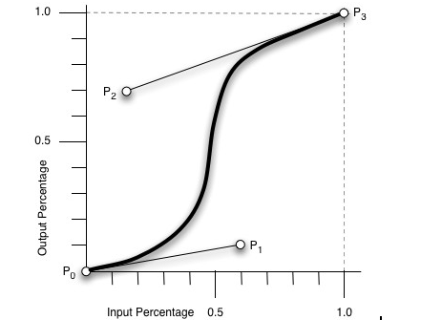
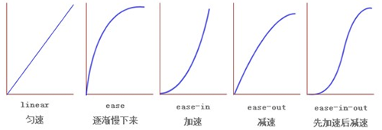
transition-timing-function:
ease：（逐渐变慢）默认值，ease函数等同于贝塞尔曲线(0.25, 0.1, 0.25, 1.0).
linear：（匀速），linear 函数等同于贝塞尔曲线(0.0, 0.0, 1.0, 1.0).
ease-in：(加速)，ease-in 函数等同于贝塞尔曲线(0.42, 0, 1.0, 1.0).
ease-out：（减速），ease-out 函数等同于贝塞尔曲线(0, 0, 0.58, 1.0).
ease-in-out：（加速然后减速），ease-in-out 函数等同于贝塞尔曲线(0.42, 0, 0.58, 1.0)
cubic-bezier：（允许自定义一个时间曲线）， 特定的cubic-bezier曲线。 (x1, y1, x2, y2)四个值特定于曲线上点P1和点P2。所有值需在[0, 1]区域内，否则无效。

Slide 42
transition-delay:
transition-delay ： <time> [, <time>]*
指定一个动画开始执行的时间，也就是说当改变元素属性值后多长时间开始执行transition效果，其取值：<time>为数值，单位为s（秒）

Slide 43
练习！

